Slide 1
01 洛伦兹坐标变换 
1 空间坐标的变换
2 不同参考系中
两个事件的时空间隔
02 相对论速度变换
第
二
讲
相
对
论
时
空
变换

Slide 2
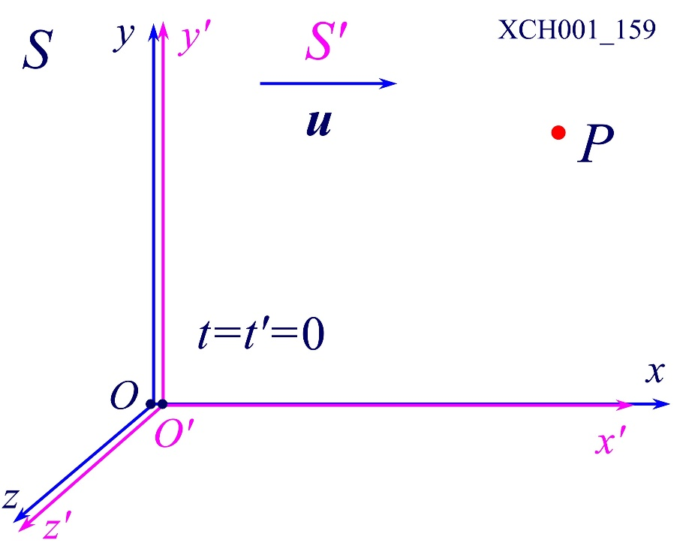
01 洛伦兹坐标变换
1 洛仑兹坐标变换式
惯性系S和S’ —— S’沿x轴以恒定速度u相对于S运动
S系和S’系重合
设有一束光从原点发出，经一段时间后到达某点P

Slide 3

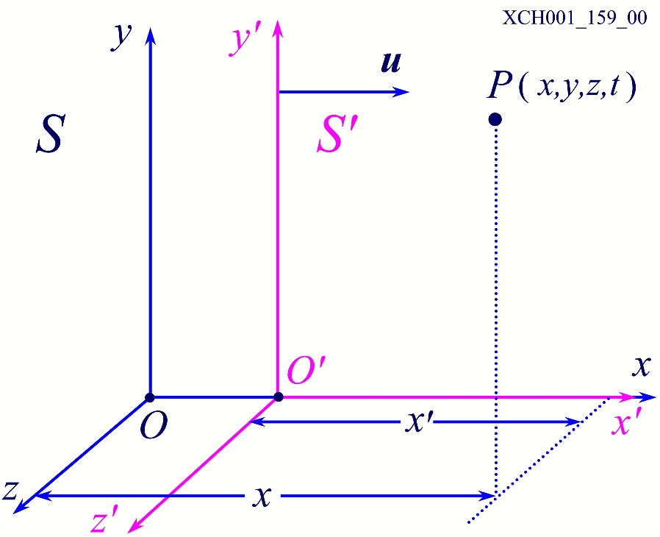
S参考系中P点的时空坐标
S’参考系中P点的时空坐标

Slide 4

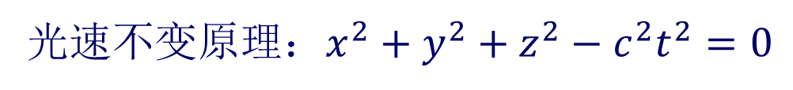
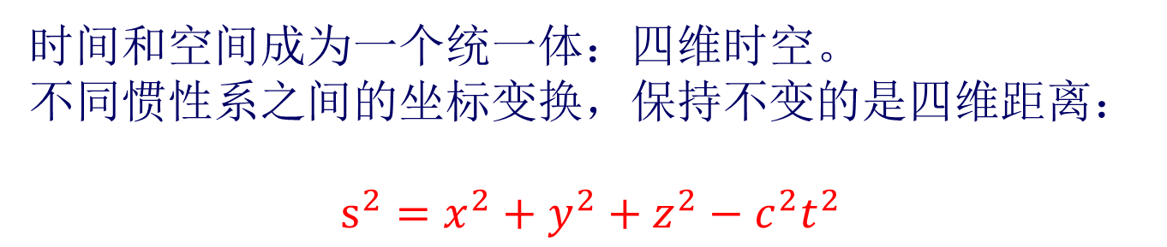
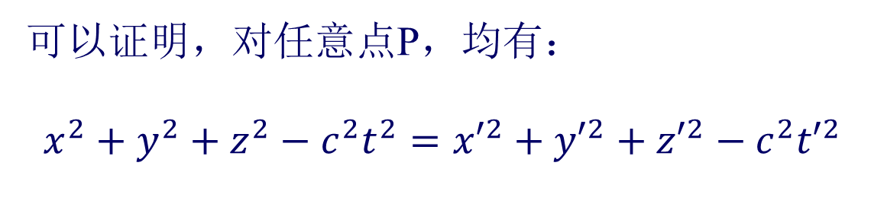
光速不变原理：$x^{2}+y^{2}+z^{2}−c^{2}t^{2}=0$
$${x′}^{2}+{y′}^{2}+{z′}^{2}−c^{2}{t′}^{2}=0$$
可以证明，对任意点P，均有：
$$x^{2}+y^{2}+z^{2}−c^{2}t^{2}={x′}^{2}+{y′}^{2}+{z′}^{2}−c^{2}{t′}^{2}$$
时间和空间成为一个统一体：四维时空。
不同惯性系之间的坐标变换，保持不变的是四维距离：
$$s^{2}=x^{2}+y^{2}+z^{2}−c^{2}t^{2}$$

Slide 5
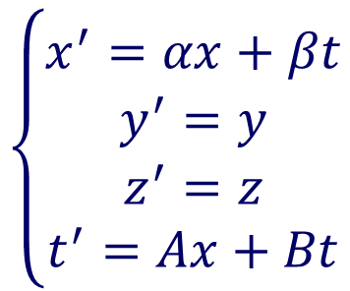
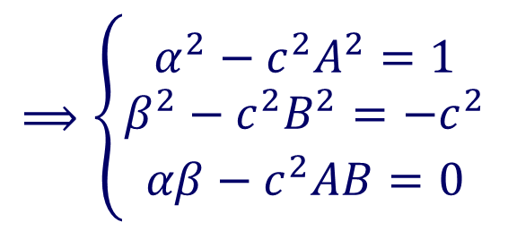
$$\left\{\begin{aligned}x^{′}=αx+βt \\ y^{′}=y \\ \begin{matrix}z^{′}=z \\ t^{′}=Ax+Bt\end{matrix}\end{aligned}\right.$$
坐标变换的一般形式：
四维距离的不变性：
$${\left(αx+βt\right)}^{2}−c^{2}{\left(Ax+Bt\right)}^{2}≡x^{2}−c^{2}t^{2}$$
$$⟹\left\{\begin{aligned}α^{2}−c^{2}A^{2}=1 \\ β^{2}−c^{2}B^{2}=−c^{2} \\ αβ−c^{2}AB=0\end{aligned}\right.$$

Slide 6
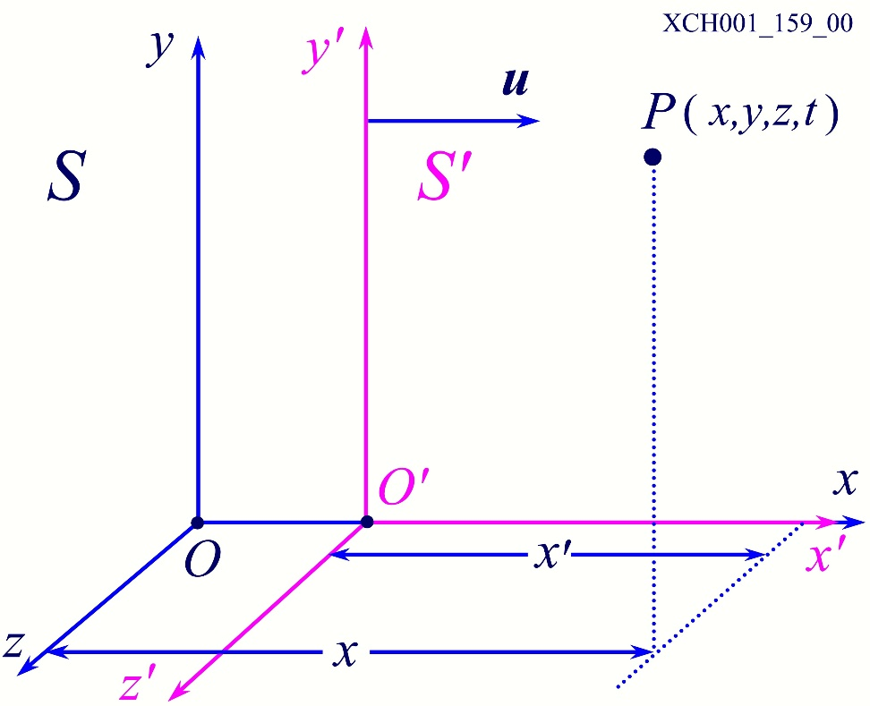
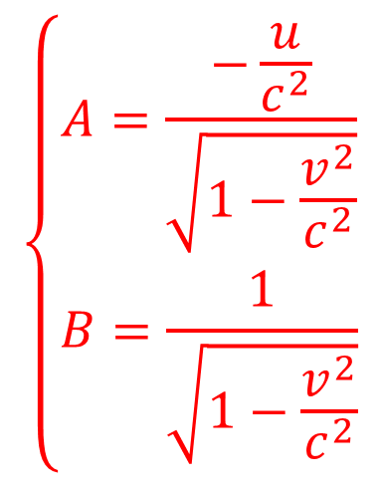
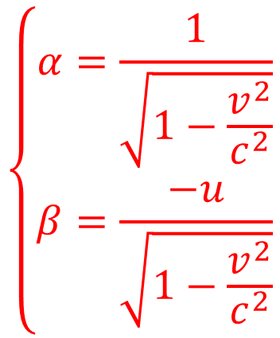

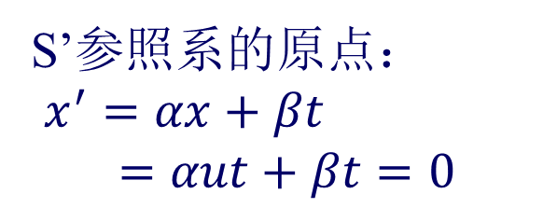
S’参照系的原点：
$x^{′}=αx+βt$
$$=αut+βt=0$$
$⟹$ $αu+β=0$
洛伦兹变换系数：
$$\left\{\begin{aligned}α=\frac{1}{\sqrt{1−\frac{v^{2}}{c^{2}}}} \\ β=\frac{−u}{\sqrt{1−\frac{v^{2}}{c^{2}}}}\end{aligned}\right.$$
$$\left\{\begin{aligned}A=\frac{−\frac{u}{c^{2}}}{\sqrt{1−\frac{v^{2}}{c^{2}}}} \\ B=\frac{1}{\sqrt{1−\frac{v^{2}}{c^{2}}}}\end{aligned}\right.$$

Slide 7
参考系S和S’ —— S’系沿x轴以恒定速度u相对于S系运动
—— 事件P的时空坐标变换
洛仑兹坐标正变换
洛伦兹坐标逆变换

Slide 8
洛仑兹坐标变换
 两个事件的时空坐标为线性关系
 当
—— 伽利略变换式
 当
为虚数—— 物体极限速度为光速

Slide 9
2 两个事件在不同参考系中的空间间隔和时间间隔
惯性系S —— 事件I __ 事件II
惯性系S’ —— 事件I __ 事件II
S中事件I和II的时空间隔
S’中事件I和II的时空间隔

Slide 10
洛伦兹正变换

Slide 11
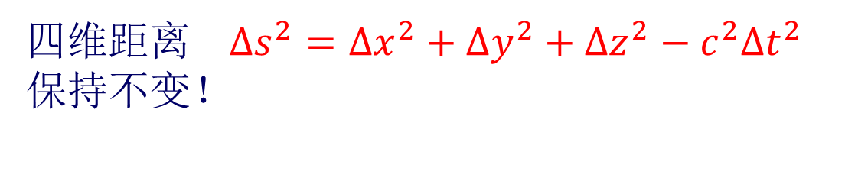
洛伦兹逆变换
四维距离 $∆s^{2}={∆x}^{2}+{∆y}^{2}+{∆z}^{2}−c^{2}{∆t}^{2}$保持不变！

Slide 12
地面观察者测得匀速运动的列车从甲地到乙地的时间：
Δt=0.2 s，甲地到乙地距离：Δx=8.0×10⁶ m。
求与列车运动同方向以速度u=0.6 c运动的飞船上，
测得列车从甲地到乙地的路程、时间和速率。
 地面惯性系S和飞船惯性系S’
事件I — 列车甲地开出
事件II — 列车到达乙地
S系
两个事件的时空间隔

Slide 13
S系中两个事件的时空间隔
S’系中两个事件时空间隔
飞船测得列车走过的路程和时间
列车从甲地到乙地的速率

Slide 14
地面测得列车走过的路程和时间
飞船测得列车走过的路程和时间
飞船测得甲乙两地的距离
？？？

Slide 15

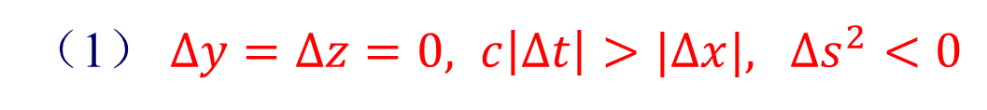
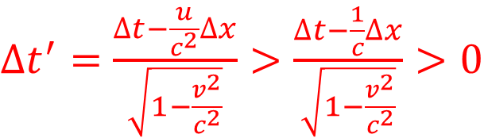
02 因果性
（1） $∆y=∆z=0, c\left|∆t\right|>|∆x|,$ $∆s^{2}<0$
若
$$∆t=t_{2}−t_{1}>0$$
S系中事件2在事件1之后发生
$∆t^{′}=$ $\frac{∆t−\frac{u}{c^{2}}∆x}{\sqrt{1−\frac{v^{2}}{c^{2}}}}>\frac{∆t−\frac{1}{c}∆x}{\sqrt{1−\frac{v^{2}}{c^{2}}}}>0$
S’系中
事件2仍然在在事件1之后发生

Slide 16

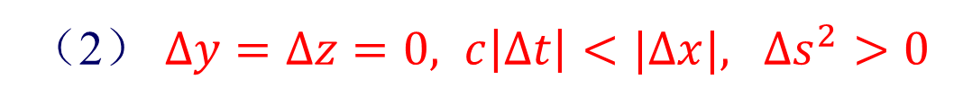

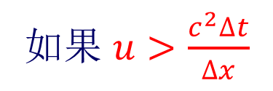
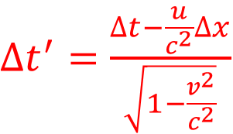
（2） $∆y=∆z=0, c\left|∆t\right|<|∆x|,$ $∆s^{2}>0$
若
$$∆t=t_{2}−t_{1}>0$$
S系中事件2在事件1之后发生
$∆t^{′}=$ $\frac{∆t−\frac{u}{c^{2}}∆x}{\sqrt{1−\frac{v^{2}}{c^{2}}}}$
S’系中
如果 $u>\frac{c^{2}∆t}{∆x}$
$$∆t^{′}<0!$$
事件1和事件2的先后顺序可以颠倒！

Slide 17
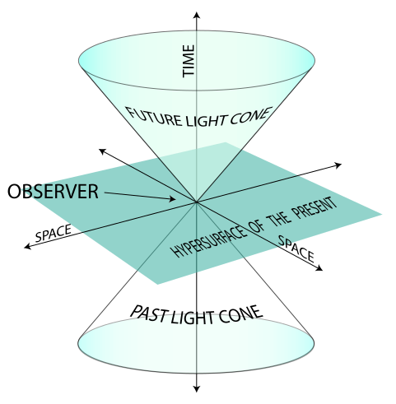
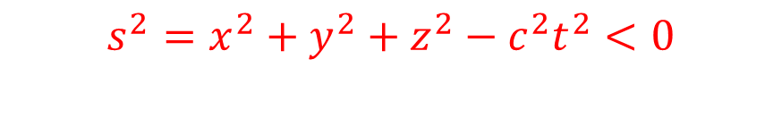
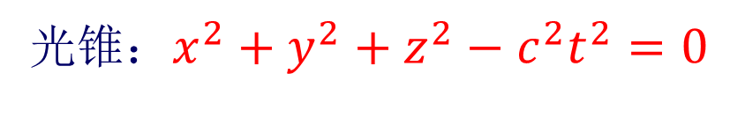
光锥：$x^{2}+y^{2}+z^{2}−c^{2}t^{2}=0$
光锥内部：
$$s^{2}=x^{2}+y^{2}+z^{2}−c^{2}t^{2}<0$$
存在因果联系，时间先后顺序不可颠倒
光锥外部：
$$s^{2}=x^{2}+y^{2}+z^{2}−c^{2}t^{2}> 0$$
不存在因果联系，时间先后顺序可以颠倒

Slide 18
03 相对论速度变换
两边对时间t微分

Slide 19
S系中速度
S’系中速度

Slide 20
速度逆变换
速度正变换

Slide 21
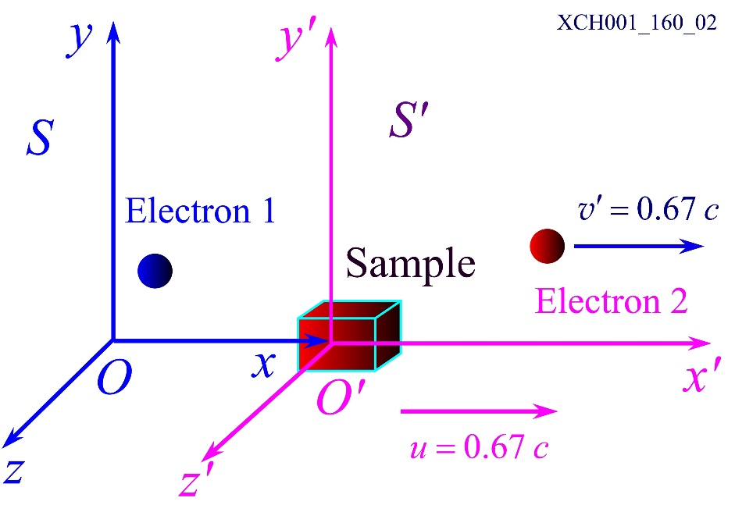
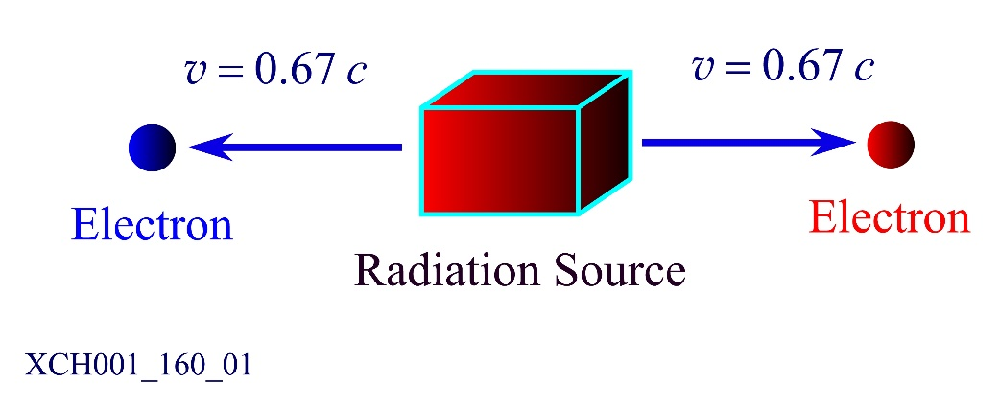
两个电子沿相反的方向飞离放射性样品时，
每个电子相对于样品的速度都是 0.67c，
求两个电子的相对速度。
 在电子1上建立参考系S __样品上建立参考系S’

Slide 22

已知
电子2相对于电子1的速度
S参考系中电子2的速度

Slide 23
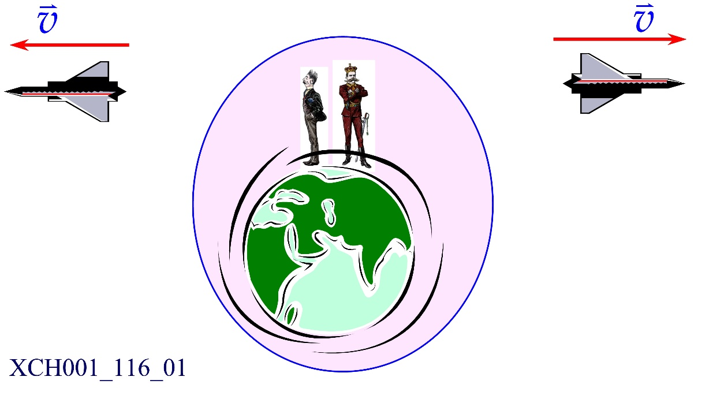
两辆飞船甲乙，分别以1.6×10⁸ m/s的速度，相对地球向
相反方向运动。
这样, 两飞船的相对速度达到了3.2×10⁸ m/s —— 超光速！
两飞船中的人互相再也看不见对方了 —— 可能吗？

Slide 24
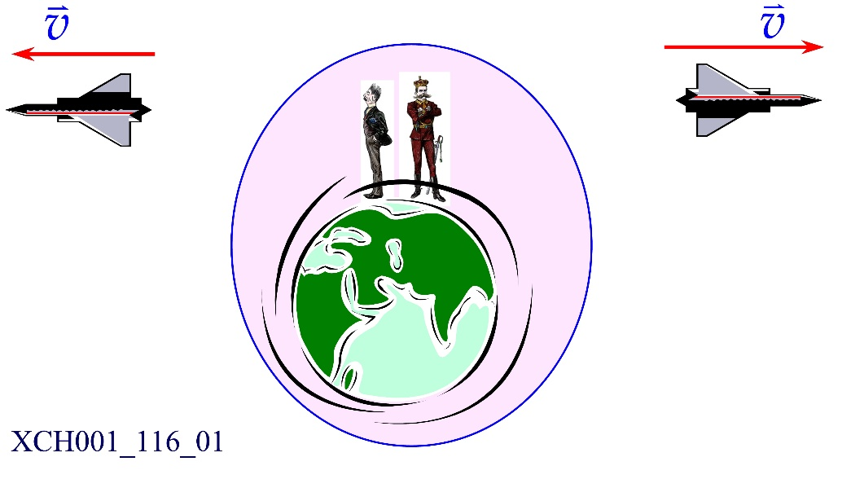
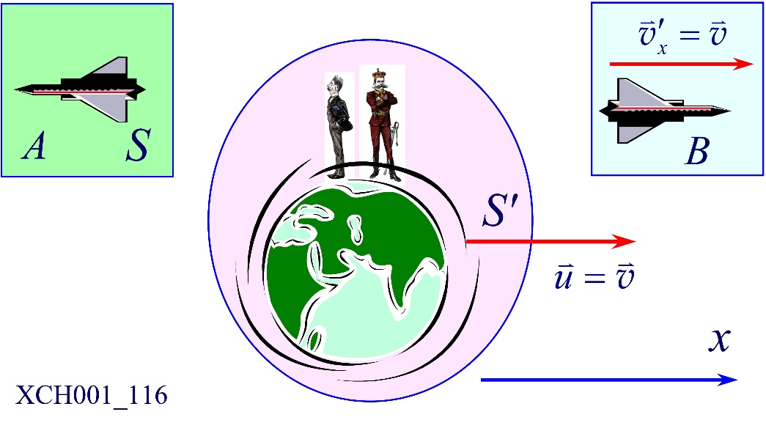
 建立飞船A参考系S和地球参考系S’ —— 对象飞船B
S系中地球的速度
飞船B相对于S’系的速度
伽利略变换 —— 飞船B相对A的速度
—— 超过真空中的光速！！！
两飞船中的人互相再也看不见对方了 ？

Slide 25
狭义相对论 —— 洛伦兹速度变换
S系中飞船B的速率
S系中飞船B的速率
—— 小于光在真空中的传播速度

Slide 26
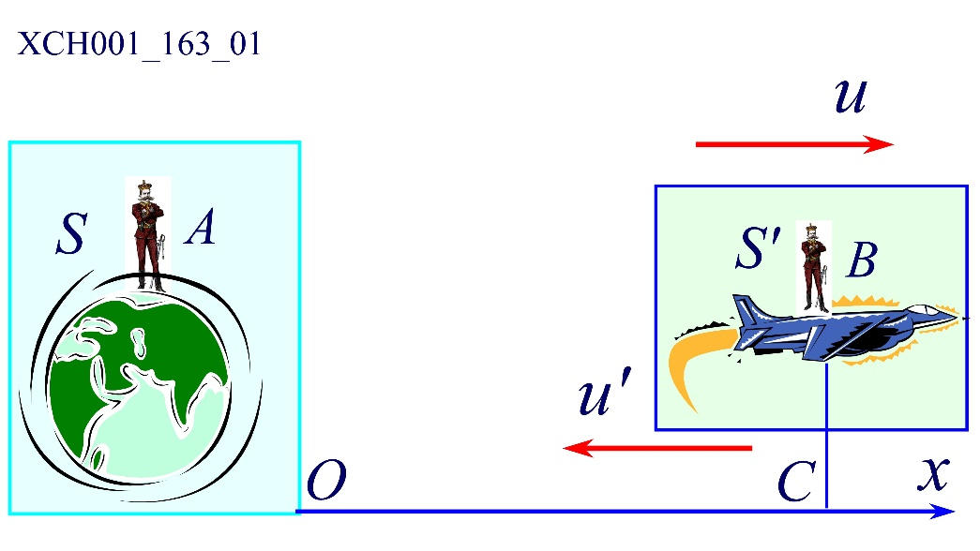
 孪生兄弟 —— 时间未来的旅行
兄弟A留在地球上
兄弟B乘飞船去太空旅行
地球 —— 惯性系 S
飞船 —— 非惯性系 S’
1) 飞船离开地球和返回地球的运动 —— 非惯性
2) 飞船接近空间C点的运动 —— 非惯性
S’系中狭义相对论不在适用
S 系中仍然可以用狭义相对论描述飞船的运动

Slide 27

1) 飞船离开地球到达C地 —— 客观事实
事件 I —— 飞船从地球起飞
事件II —— 飞船到达 C地
S’系中的时间
S’系两个事件同地不同时
S 系两个事件的时间间隔
飞船来回的平均速率
—— 两个事件在地球上时间变长

Slide 28
2) 飞船离开C地到达地球 —— 客观事实
事件 I —— 飞船从地球C地返回
事件II —— 飞船到达地球
S’系中的时间
S’系两个事件同地不同时
S 系两个事件的时间间隔
飞船来回的平均速率
—— 两个事件在地球上时间变长

Slide 29
孪生兄弟B经历的时间
孪生兄弟A经历的时间
孪生兄弟A较孪生兄弟B变老！

Slide 30
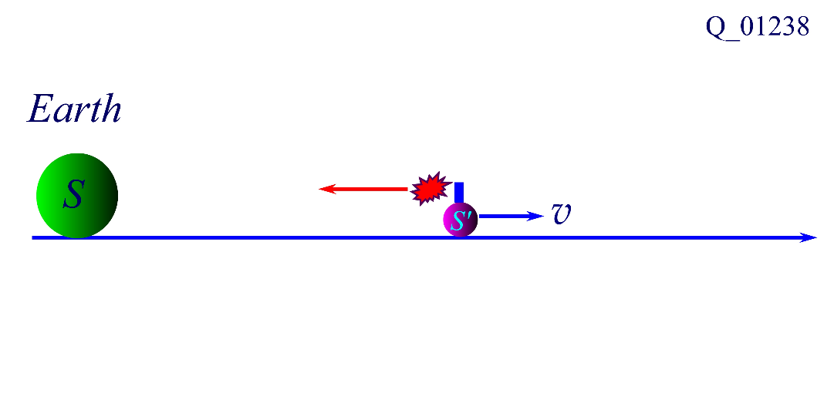
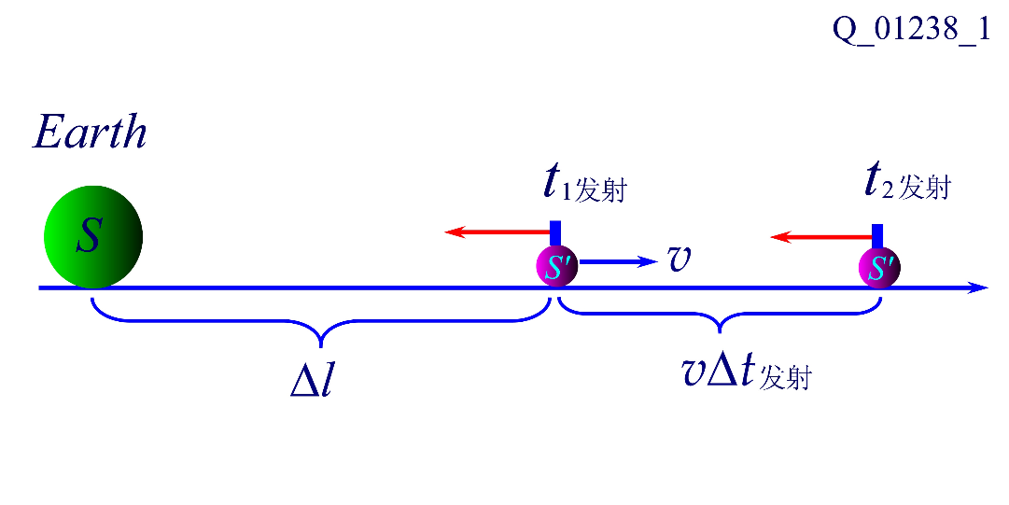
 远方的一颗星体，以0.8 c的速度离开地球，
我们接收到星体辐射出来的闪光周期为5昼夜。
求在星体上测得的闪光周期。
S参考系接收到信号1和2的时刻 —— 两个事件

Slide 31

S系接收两个信号的时间间隔
S’系为同地不同时的事件
星体上

